Slide 1
inject
叶剑峰

Slide 2
inject实现
https://github.com/codegangsta/inject
martine使用这个inject库

Slide 3
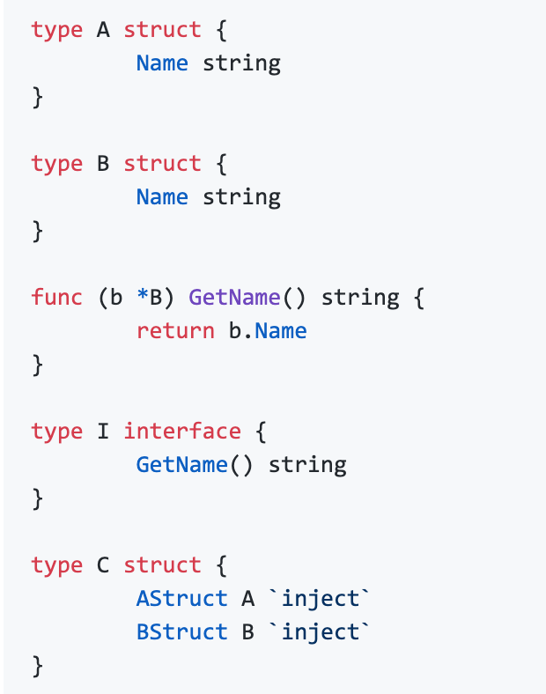
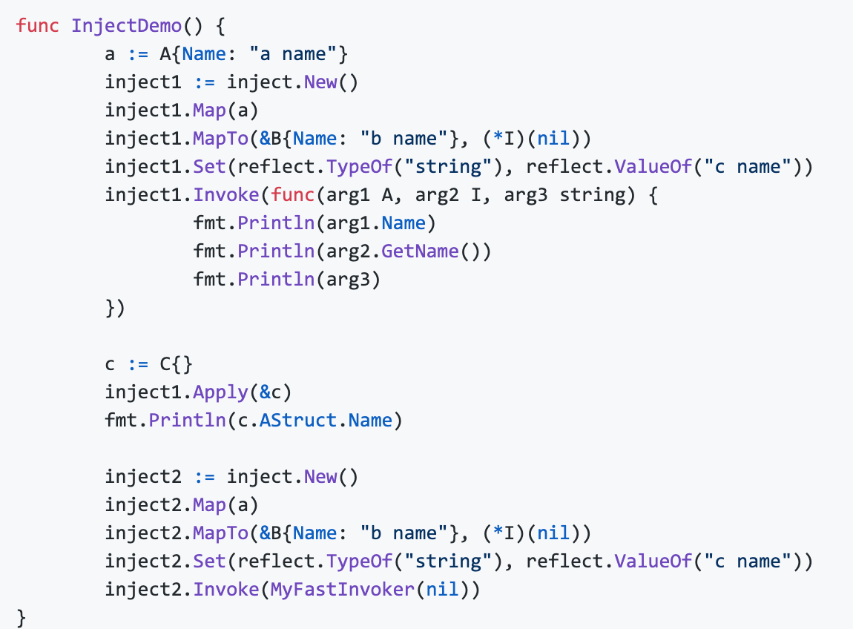
inject使用

Slide 4
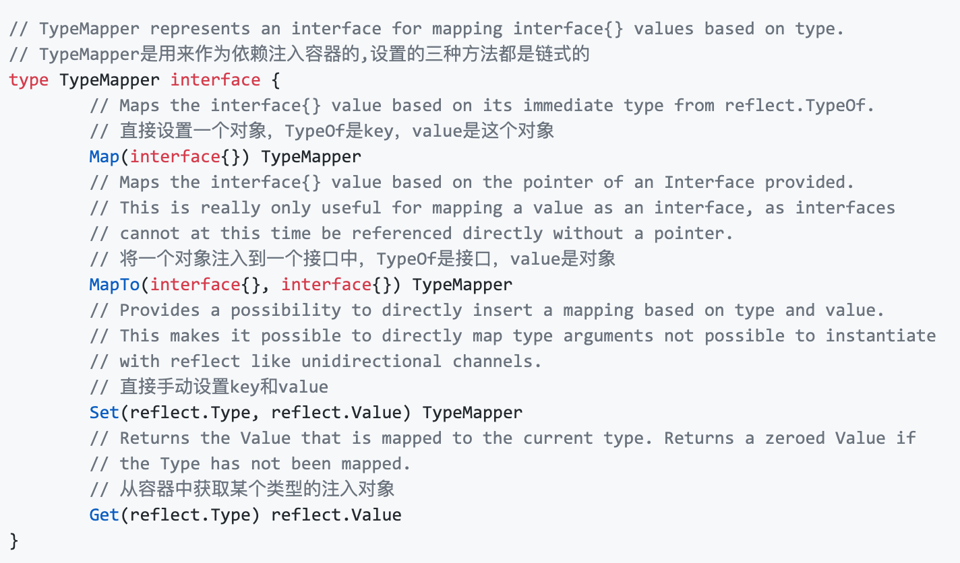
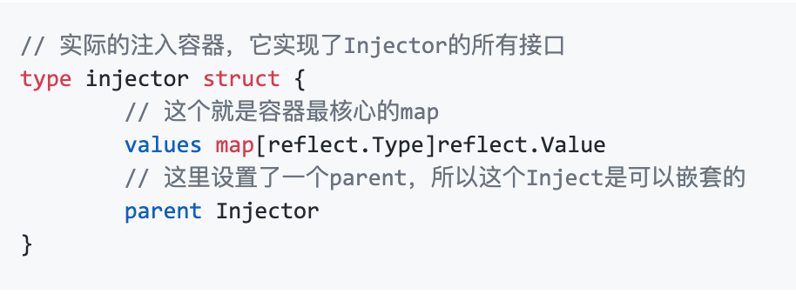
inject实现
注入逻辑：

Slide 5
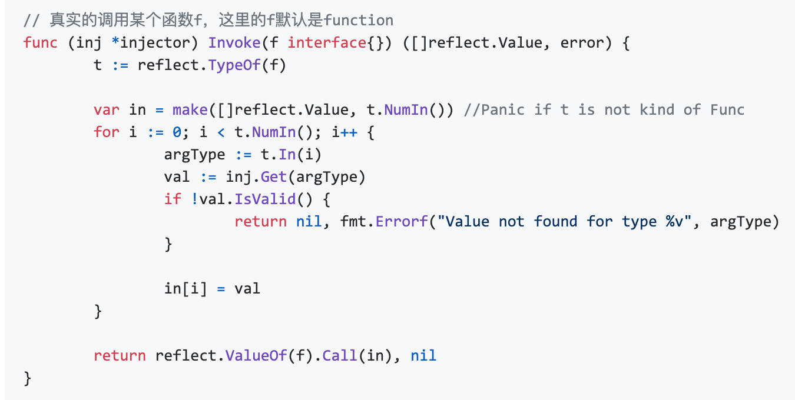
inject实现
Invoke逻辑：

Slide 6
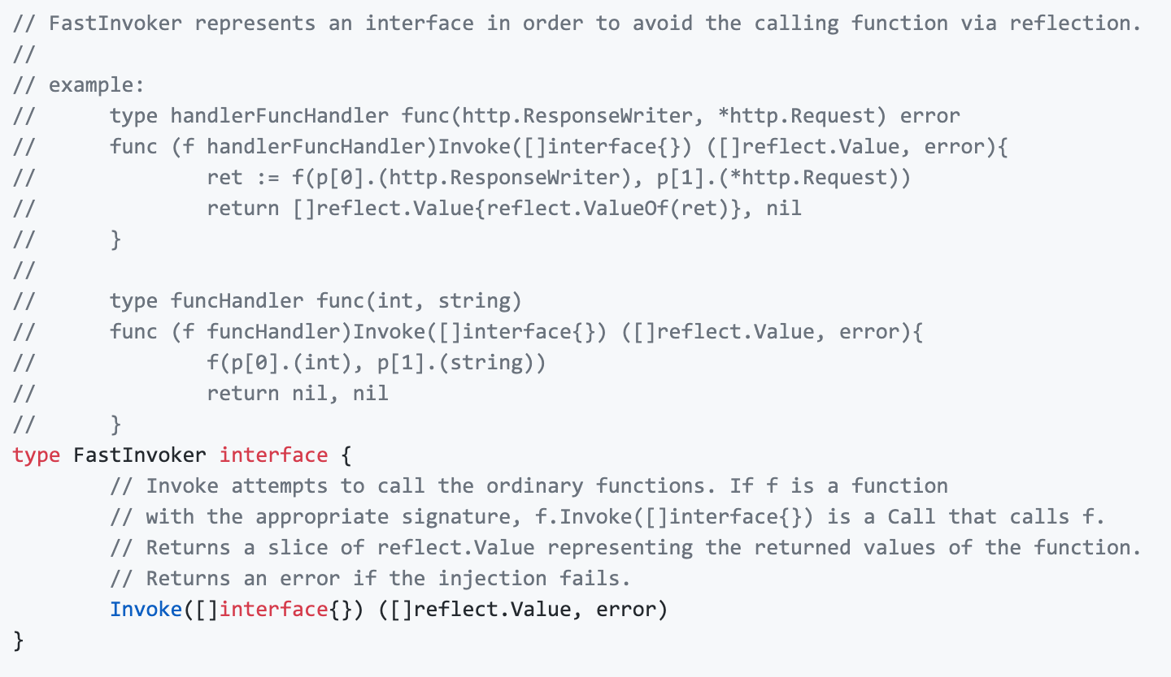
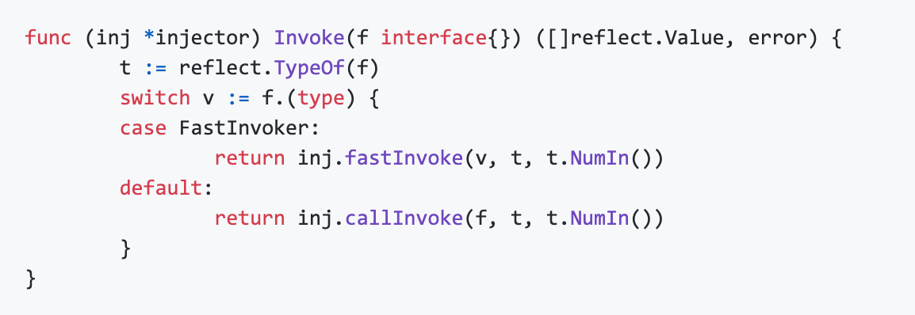
inject实现
https://github.com/go-macaron/inject

Slide 7
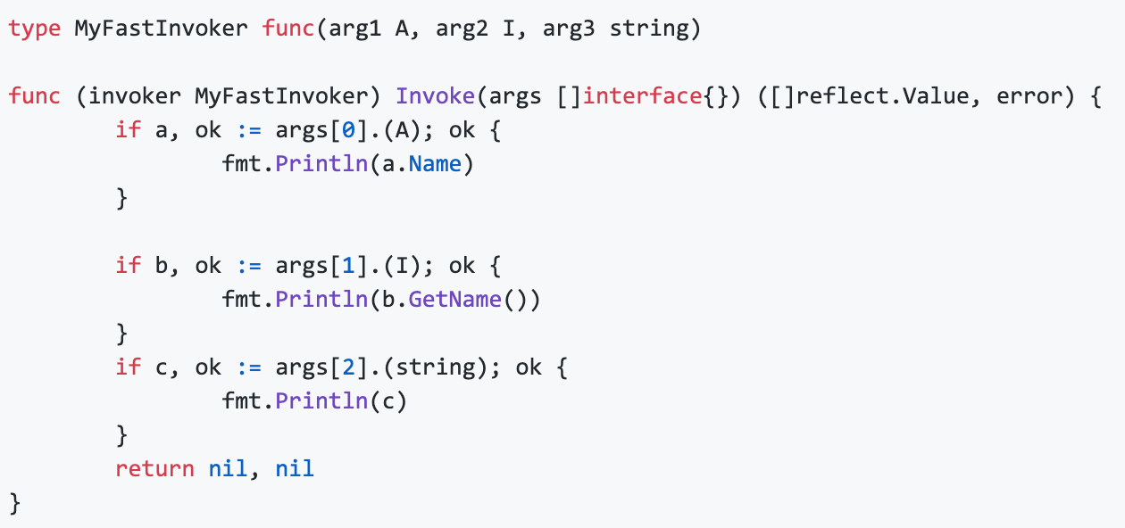
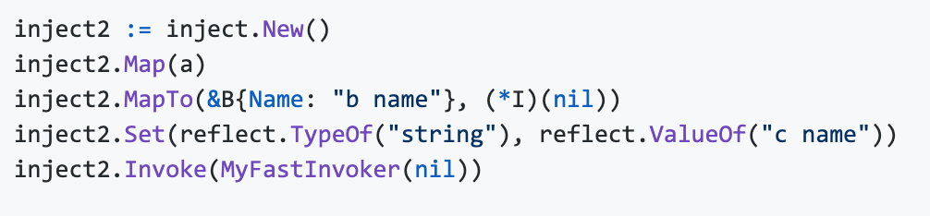
inject实现
fastInvoker使用

